Slide 1
Encontro de engajamento
Reunião Operacional
Área Anderson Viana
Notes:
ABERTURA (2 min). Cumprimente o time pelo nome, agradeca a presenca e diga quanto tempo vai durar.
Frase de abertura sugerida: 'Hoje nao vim apresentar numero. Vim ouvir e explicar uma coisa que depende de voces.'
Deixe claro desde o inicio: ninguem sera cobrado pelo que responder na pesquisa.
Confirme antes: nome da filial, data da janela de resposta e canal oficial de envio do link.

Slide 2
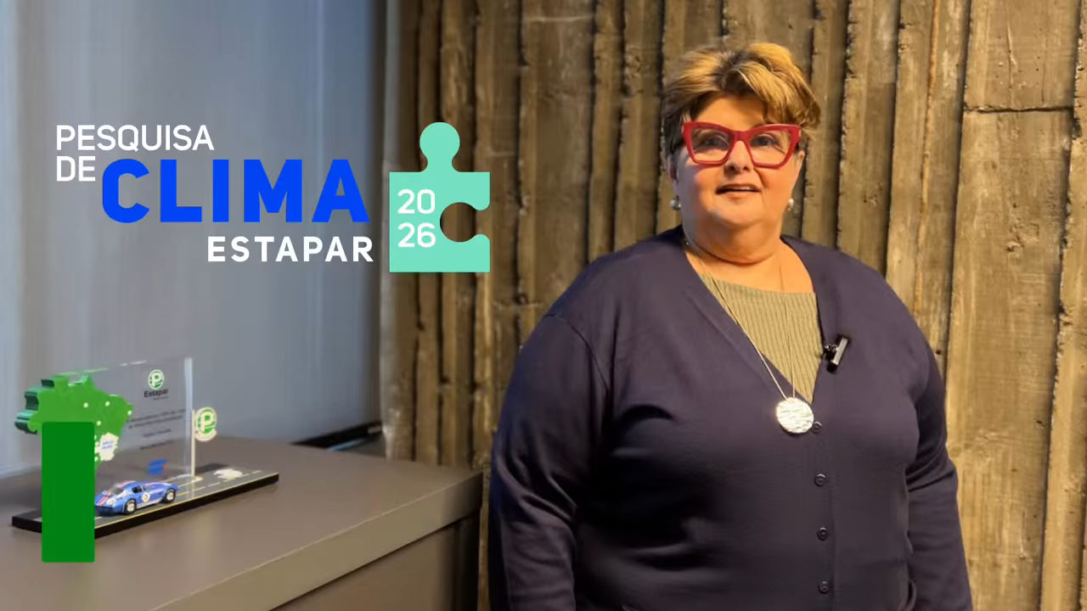
GPTW – Great Place to Work
O que a empresa não vê
Ocorrência trabalhista (gestão de ponto)
Prestação de contas
Notes:
SIGILO (4 min). Este e o slide mais importante da sessao para uma equipe de operacao.
Fale devagar e pergunte diretamente: 'alguem aqui tem receio de que a resposta volte contra a pessoa?'. Deixe o silencio trabalhar.
Nunca prometa um numero minimo de participantes por grupo sem confirmar antes com o RH qual e a regra usada.
Se a lideranca da filial estiver na sala, peca que ela mesma diga a frase: 'eu nao vou perguntar o que voces responderam'.

Slide 3




GPTW: o que é isso, na prática?
Great Place to Work é uma consultoria global que mede o quanto as pessoas confiam na empresa onde trabalham. A nota não é dada pela diretoria: quem responde é você.
Quem responde
O que ela mede
Como vira selo
Os colaboradores, de forma voluntária e confidencial.
Confiança na liderança, no time e no próprio trabalho.
A partir de 70% de respostas favoráveis a empresa pode ser certificada.
Voluntária e confidencial: as respostas vão para a GPTW, não para a sua liderança.
Notes:
CONCEITO (4 min). Evite jargao de RH. Use a palavra 'confianca', nao 'clima organizacional'.
O corte de 70% de respostas favoraveis no Trust Index e o criterio geral de certificacao do GPTW no Brasil.
Abaixo de 70% a empresa nao e certificada, mas recebe o relatorio com os pontos de atencao.
Se perguntarem sobre o selo: explique que o Trust Index (pesquisa com as pessoas) e o principal instrumento, e que ha tambem questionarios respondidos pela empresa sobre praticas de gestao.

Slide 4



Por que isso importa pra quem está na ponta?
Quatro coisas que mudam de verdade quando a operação responde.
Sua opinião vira pauta
Muda o que você sente na pele
Cada pilar com nota baixa entra no plano de ação, com responsável e prazo.
Escala de trabalho, pausa/descanso , estrutura, passagem de turno e reconhecimento.
Time bom segura gente boa
Orgulho também pesa
Menos rotatividade é menos sobrecarga para quem fica na operação.
Trabalhar em uma empresa reconhecida vale no currículo.
Notes:
POR QUE IMPORTA (4 min). Aqui e onde o time decide se vale a pena responder. Traga exemplos reais da filial.
Se houver alguma melhoria recente que nasceu de reclamacao do time, cite pelo nome. Isso vale mais que qualquer slide.
Evite prometer o que nao esta na sua alcada. Prometa processo, nao resultado.

Slide 5

Como funciona a pesquisa, passo a passo
Do convite ao plano de ação. Sem mistério.
1
2
3
4
5
Convite
Resposta
Sigilo
Resultado
Ação
Você recebe o link ou o QR code por um canal oficial.
Cerca de 60 afirmativas e 15 minutos. Dá para fazer no celular.
As respostas vão direto para a GPTW, não para a filial.
A empresa recebe o relatório por grupos, nunca por pessoa.
Os pontos fracos viram plano com dono e prazo.
Adesão é tudo, se o time não responde, o resultado não conta a nossa história.
Notes:
COMO FUNCIONA (4 min). Vá devagar na etapa 3: e a que mais gera duvida.
Confirme com o RH antes: numero exato de afirmativas, tempo medio e se o link chega por e-mail, QR code ou aplicativo.
A pesquisa Trust Index tem cerca de 60 afirmativas centrais, mais questoes de perfil e campos abertos.
Combine em voz alta como o time vai responder: celular proprio, tablet da filial ou computador da administracao.

Slide 6


Sigilo: quem vê o quê
A dúvida número um de toda operação. Vamos resolver isso agora.
O que a empresa vê
O que a empresa não vê
Percentual de favorabilidade por pilar
Resultados agrupados por área ou turno
Comentários abertos transcritos sem identificação
Seu nome ou a sua matrícula
Quem respondeu o quê
Qualquer resposta individual
Notes:
SIGILO (4 min). Este e o slide mais importante da sessao para uma equipe de operacao.
Fale devagar e pergunte diretamente: 'alguem aqui tem receio de que a resposta volte contra a pessoa?'. Deixe o silencio trabalhar.
Nunca prometa um numero minimo de participantes por grupo sem confirmar antes com o RH qual e a regra usada.
Se a lideranca da filial estiver na sala, peca que ela mesma diga a frase: 'eu nao vou perguntar o que voces responderam'.

Slide 7




Os cinco pilares que a pesquisa mede
É sobre isto que o Trust Index pergunta — e sobre o que vamos conversar hoje.
Credibilidade
Respeito
Imparcialidade
Orgulho
Camaradagem
A liderança comunica, cumpre o que promete e sabe conduzir.
Exemplos:
Escala publicada com antecedência, passagem de turno clara e resposta para quem pergunta
Sou ouvido, tenho condição de trabalho e sou tratado como gente.
Exemplos:
Uniforme e EPI em ordem, pausa cumprida e treinamento antes da cobrança
A regra vale para todos. Sem panelinha e sem favorito.
Exemplo:
Critério conhecido para folga, hora extra e indicação para promoção.
Tenho orgulho do que faço, do meu time e da empresa.
Exemplo:
Elogio de cliente circula no grupo. Erro se resolve sem humilhar ninguém.
Dá para contar com o colega. Aqui é um bom lugar de convivência.
Exemplo:
Quem entra novo tem padrinho. Ninguém aprende sozinho na guarita
Notes:
OS 5 PILARES (4 min). Leia cada pilar e peca um exemplo do proprio time antes de passar para o proximo.
Credibilidade, Respeito e Imparcialidade falam da relacao com a lideranca e com as regras. Orgulho fala do trabalho. Camaradagem fala do time.
Nao decore a definicao oficial: traduza para a linguagem do estacionamento. O proximo slide faz exatamente isso.

Slide 8

Mitos e verdades
O que a gente escuta no cafezinho — e o que de fato acontece.
O que a gente escuta
O que de fato acontece
“Isso é coisa do RH, não muda nada.”
O plano de ação nasce do resultado e tem dono e prazo. O que ninguém disser não entra no plano.
“Se eu criticar, vão descobrir quem foi.”
A GPTW recebe as respostas. A empresa enxerga percentual por grupo, nunca por pessoa.
“Só serve para a empresa ganhar selo.”
O selo é consequência. O que fica é o que muda na escala, no equipamento e na relação.
“Operação nunca é ouvida mesmo.”
Operação é a maior parte do quadro. Sem a nossa resposta, o resultado não representa ninguém.
Notes:
MITOS E VERDADES (5 min). Leia o mito com a voz do time, nao com a voz da empresa. Isso gera identificacao.
Pergunte: 'quem ja pensou isso?'. Levantar a mao aqui e normal e ajuda a quebrar a resistencia.
Se alguem trouxer um mito que nao esta na lista, anote no flip e responda com honestidade. 'Nao sei' e uma resposta valida.

Slide 9
Próximo passo
Estapower
Resultado 1ª semestre 2026
Notes:
FECHAMENTO (2 min). Termine em pe, na frente do grupo, sem slide na mao.
Repita as duas informacoes praticas: quando o link chega e ate quando responder.
Diga quem procurar em caso de duvida, com nome e nao apenas com o cargo.
Agradeca nominalmente quem participou das dinamicas. Reconhecimento na hora vale mais do que no relatorio.

Slide 10
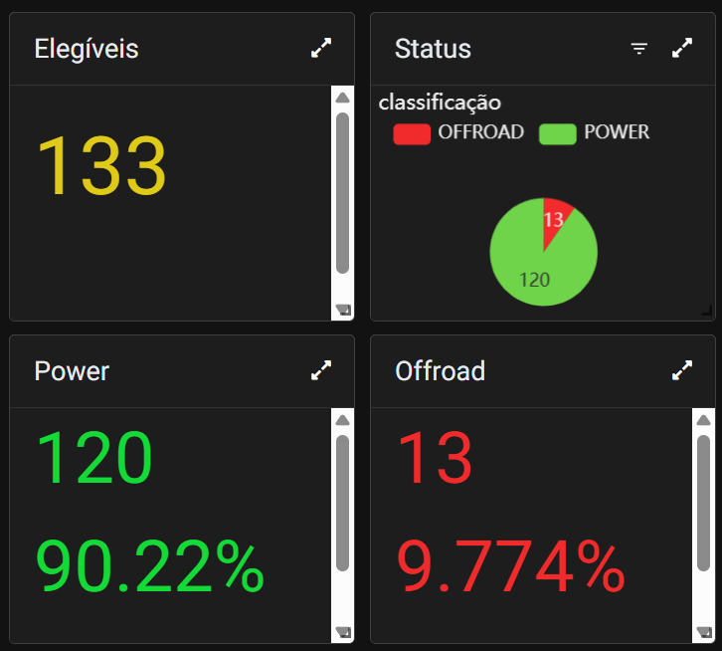
Resultado 1ª semestre 2026
Pontos de atenção !!!
O que a empresa não vê
Ocorrência trabalhista (gestão de ponto)
Prestação de contas
Notes:
SIGILO (4 min). Este e o slide mais importante da sessao para uma equipe de operacao.
Fale devagar e pergunte diretamente: 'alguem aqui tem receio de que a resposta volte contra a pessoa?'. Deixe o silencio trabalhar.
Nunca prometa um numero minimo de participantes por grupo sem confirmar antes com o RH qual e a regra usada.
Se a lideranca da filial estiver na sala, peca que ela mesma diga a frase: 'eu nao vou perguntar o que voces responderam'.

Slide 11
Resultado 1º Semestre 2026
Distribuição de garagens por linha de operação
POWER
29 unidades
OFF ROAD
7 unidades
Ed Com Botafogo
Ce Com Jardim Botafogo
Banco BBD Botafogo
Centro FGV
Ed. Com. Internacional Rio
Ed. Gar. Nove de Julho Botafogo
Hotel Ibis Praia de Botafogo
Terr. Muniz Barreto
Ce Com Mourisco
Hotel Ibis Botafogo
Shop Pátio Petrópolis
Ed Gar Paulo Barbosa
Shop Paulo Barbosa
Shop Via Thereza
Shop Vila Katarina
Terr Paulo Barbosa
Hosp. Caxias, D'Or
Banco BBD Teresópolis
Terr. Méier Off Shop
Shop. Madureira
Loja C&A Madureira
Hosp. Pró Cardíaco
Terr Hosp Pró Cardíaco
Hosp Pró Cardíaco - Galpão
Hosp Prevent Senior Havaí
Hosp Quinta D'Or
Hosp. Glória D'Or
Banco BBD São Cristóvão
Terr Hosp Glória D'Or II
Banco BBD Duque de Caxias - (Intrajornada/Fev)
Banco BBD Jacarepaguá - (Prestação /Fev)
Hosp. Caxias D‘or - (Intrajornada /Mar)
Loja Power Center LA - (Intrajornada/Mar)
Ed Com CEB - (intrajornada / Jan)
Ed Com Visc Ouro Preto (CEVOP) – (+ de 2HE em Jan e Intrajornada + Interjornada em Fev)
Shop Jardim Norte -
4 de 38 garagens do total operado no semestre.
34 de 38 garagens do total operado no semestre.

Slide 12
Próximo passo
Faturamento
Resultado 1ª semestre 2026
Notes:
FECHAMENTO (2 min). Termine em pe, na frente do grupo, sem slide na mao.
Repita as duas informacoes praticas: quando o link chega e ate quando responder.
Diga quem procurar em caso de duvida, com nome e nao apenas com o cargo.
Agradeca nominalmente quem participou das dinamicas. Reconhecimento na hora vale mais do que no relatorio.

Slide 13
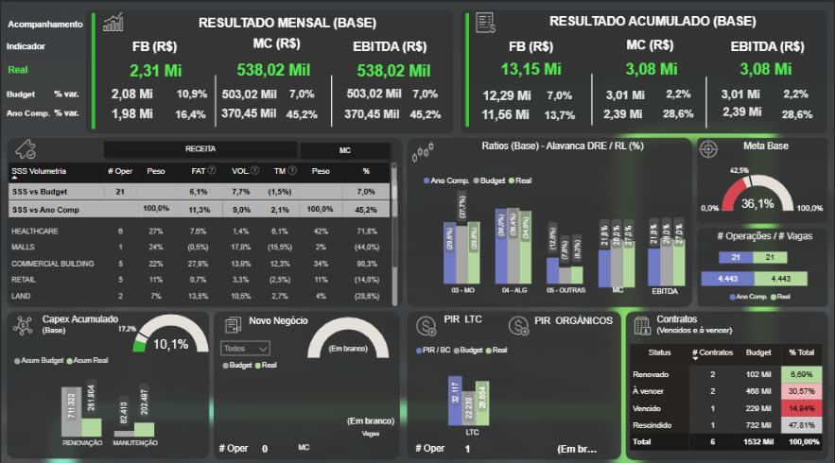
Resultado 1ª semestre 2026
O que a empresa não vê
Notes:
SIGILO (4 min). Este e o slide mais importante da sessao para uma equipe de operacao.
Fale devagar e pergunte diretamente: 'alguem aqui tem receio de que a resposta volte contra a pessoa?'. Deixe o silencio trabalhar.
Nunca prometa um numero minimo de participantes por grupo sem confirmar antes com o RH qual e a regra usada.
Se a lideranca da filial estiver na sala, peca que ela mesma diga a frase: 'eu nao vou perguntar o que voces responderam'.

Slide 14
Obrigado!

